Slide 1
圖的妙用
識圖與製圖

Slide 2
CONTENT 目錄
Part 1
Part 2
圖的種類
工程圖-立體圖
Part 3
工程圖-平面圖

Slide 3
Part One
圖的種類

Slide 4



標誌圖
击此处添加标题
Notes:
以簡單化的圖案與符號傳遞訊息
工廠或實驗室作為警示的安全衛生標誌，例如易燃液體。
衛生署環保標章。
公共場所中指示

Slide 5

簡單

Slide 6
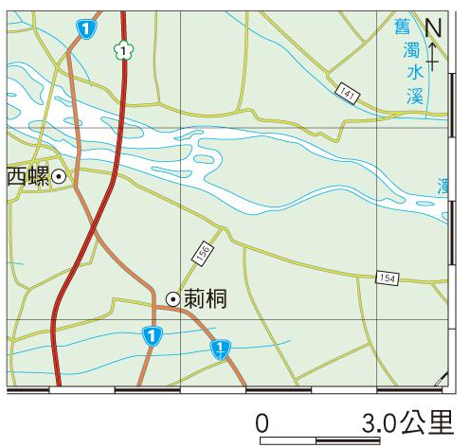
地圖-普通地圖
Notes:
普通地圖、等高線圖、累積雨量圖

Slide 7
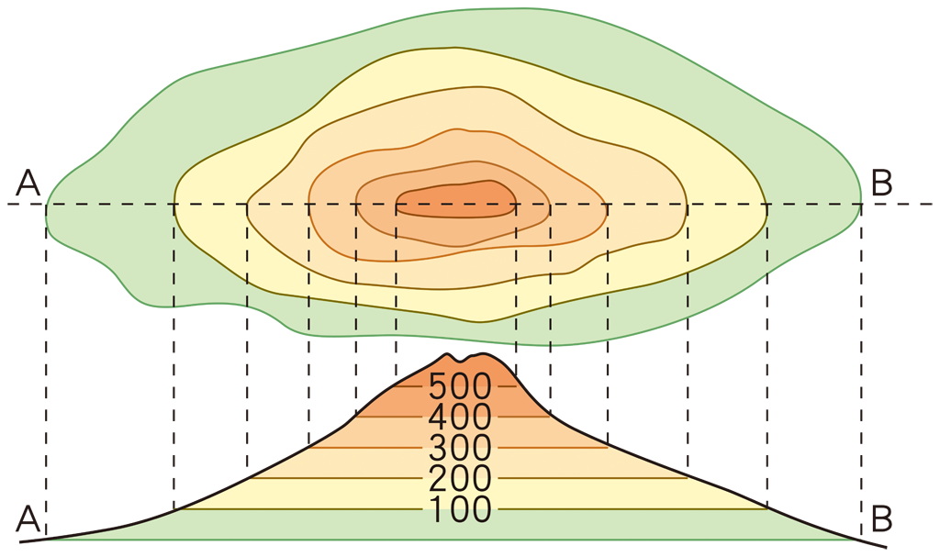
地圖-地形圖

Slide 8
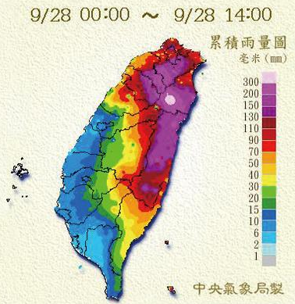
地圖-累積雨量圖

Slide 9
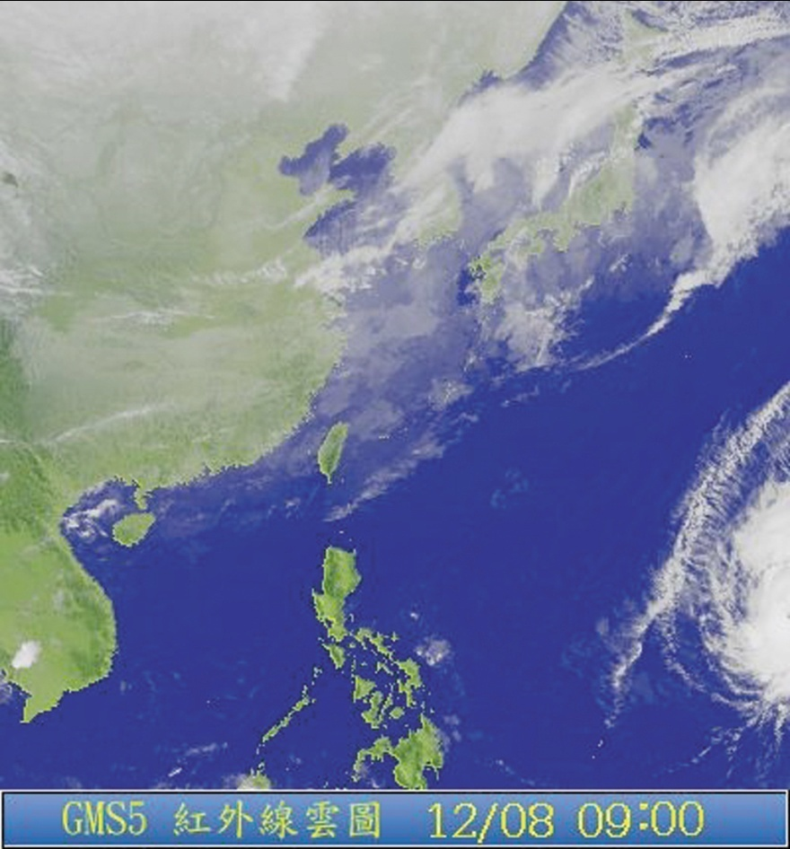
地圖-衛星雲圖

Slide 10
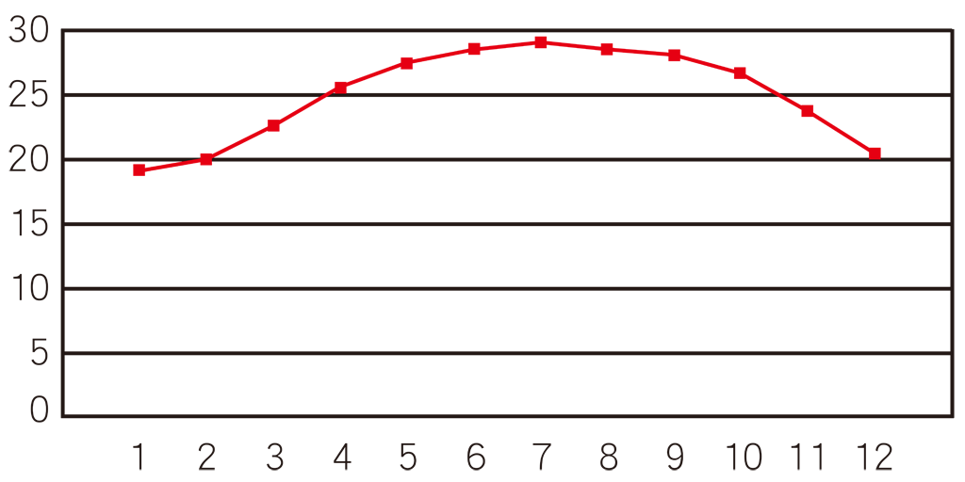
概念圖-統計圖
高雄市月均溫統計圖
溫
度（℃）
月分

Slide 11
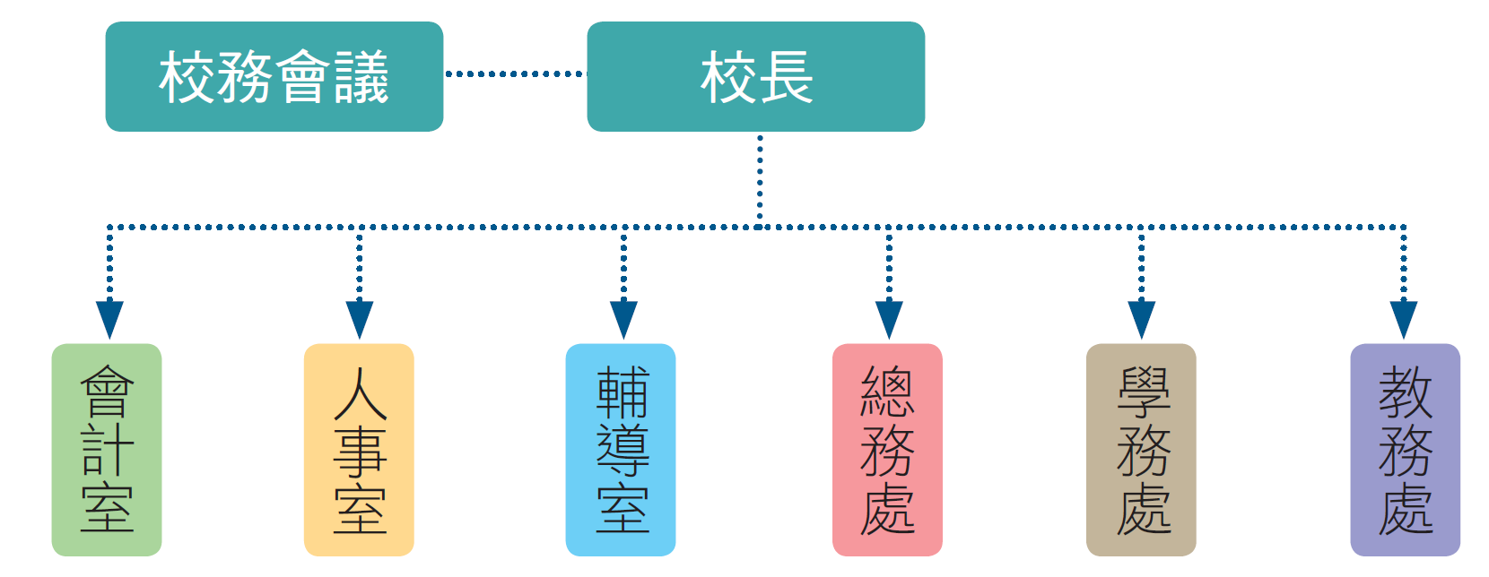
概念圖-組織圖
學校的行政組織圖

Slide 12
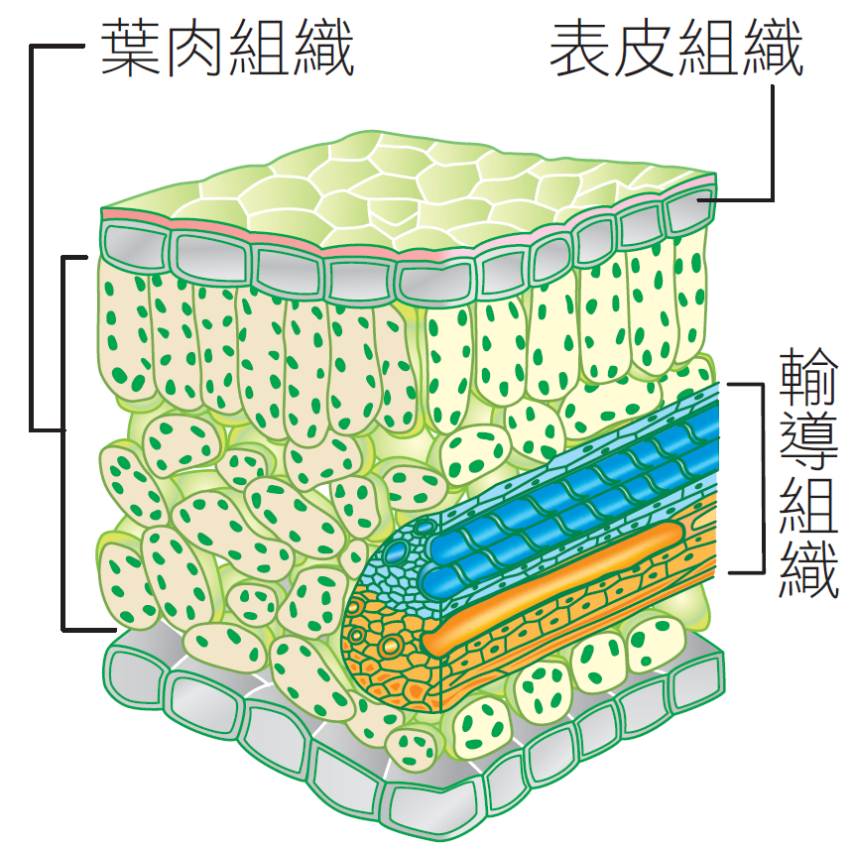
概念圖-構造圖
葉片構造圖

Slide 13
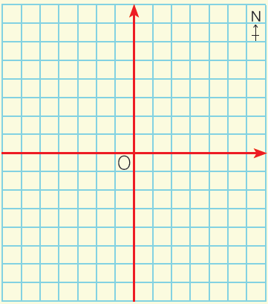
概念圖-坐標圖

Slide 14
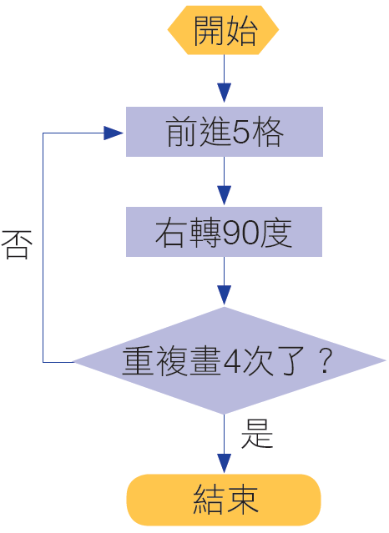
概念圖-流程圖

Slide 15

山水畫

Slide 16
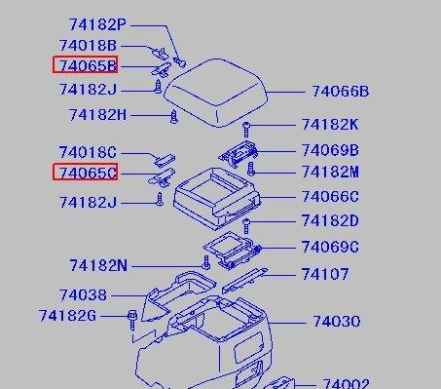
產品說明圖

Slide 17
工程圖
將物體的形狀、尺度、材質與組裝關係等，以特定的繪製方法或符號所畫出來的圖

Slide 18
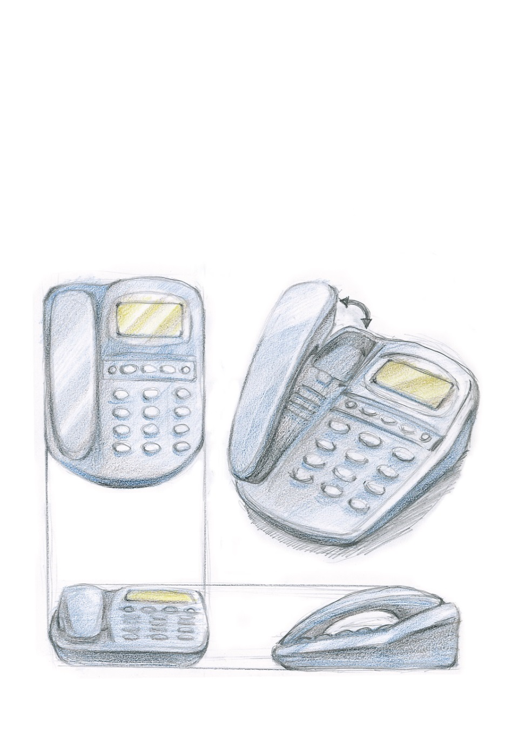
工程圖-構想草圖
Notes:
構想草圖是設計師為了抓住構想，隨手畫下構想的粗略形狀或關係，作為初步構想的描述與記錄。
構想草圖亦稱為「草圖」

Slide 19
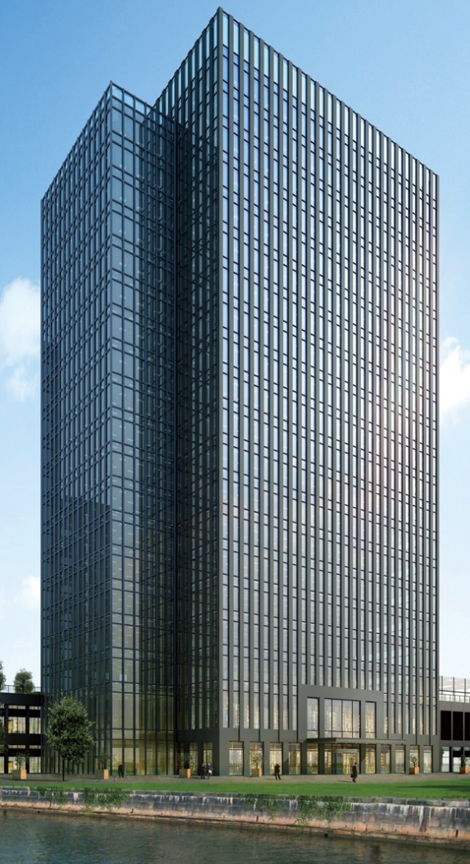
工程圖-表現圖
Notes:
表現圖以精繪方式表現產品的輪廓與顏色等外觀特徵，但不詳述其規格、尺度與材質。
作為產品設計完成後，呈現較真實的感覺供消費者參考之用。

Slide 20
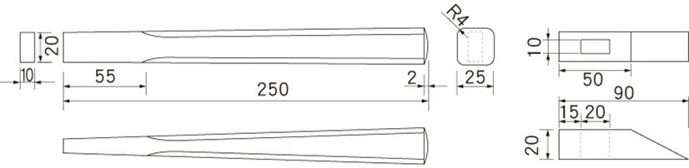
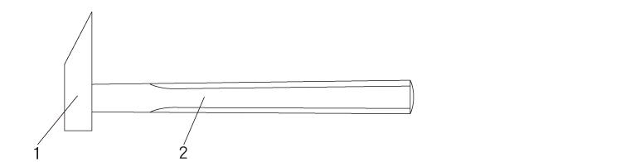
工程圖-工作圖
1 | 鎚頭 | 1 | 鋼
2 | 鎚柄 | 1 | 木材
件號 | 名稱 | 數量 | 材料 | 備註
扁頭鎚 | 比例1：5 |  | 繪製者
 | 日期97.3.5 |  | 校閱者
Notes:
製作產品的機件或結構前所畫的圖，稱為工作圖。
須遵守投影原理和製圖的規則
以線條或符號精準地表達物體的形狀及尺度，並以文字註解相關資料。

Slide 21
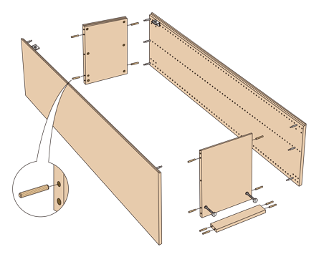
工程圖-工作圖(零件組合圖)
Notes:
零件組合圖適用於由多個零件組合而成的產品。
必須繪製個別零件，並按照其裝配的先後次序及位置，繪製立體圖。

Slide 22
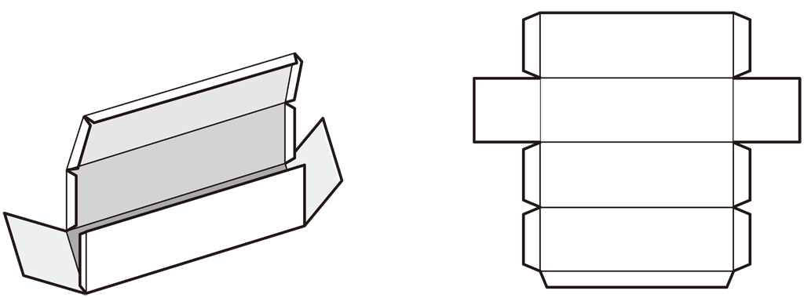
工程圖-展開圖
Notes:
展開圖的原理像攤開的盒子一樣，將物體的各個面展開繪於同一個平面上。
應用在以平板材料摺合成形的物體之設計與製作上，例如包裝盒。

Slide 23
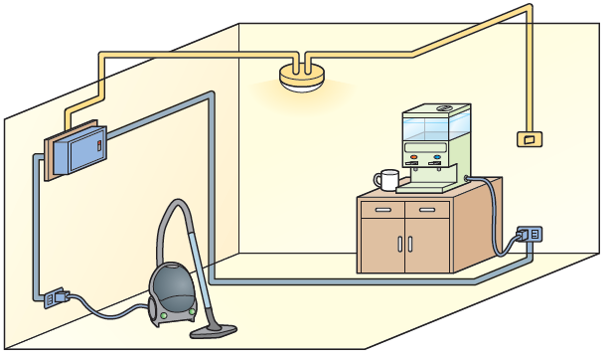
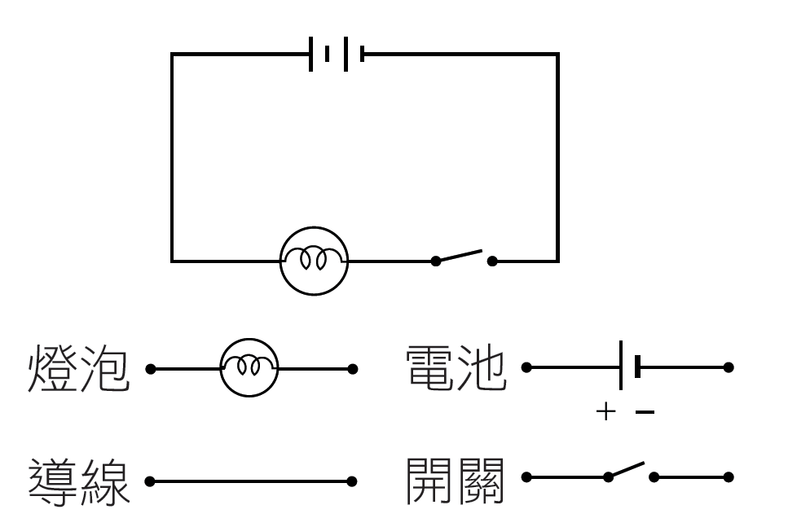
工程圖-電路圖
電路布線圖
電子線路圖
Notes:
電路圖是以符號和線條表達電子元件和其連接方式。
分為電路布線圖和電子線路圖。
電路布線圖：以實體圖案表現電線配置
電子線路圖：以電路符號表現電子元件內部線路連接關係。

Slide 24
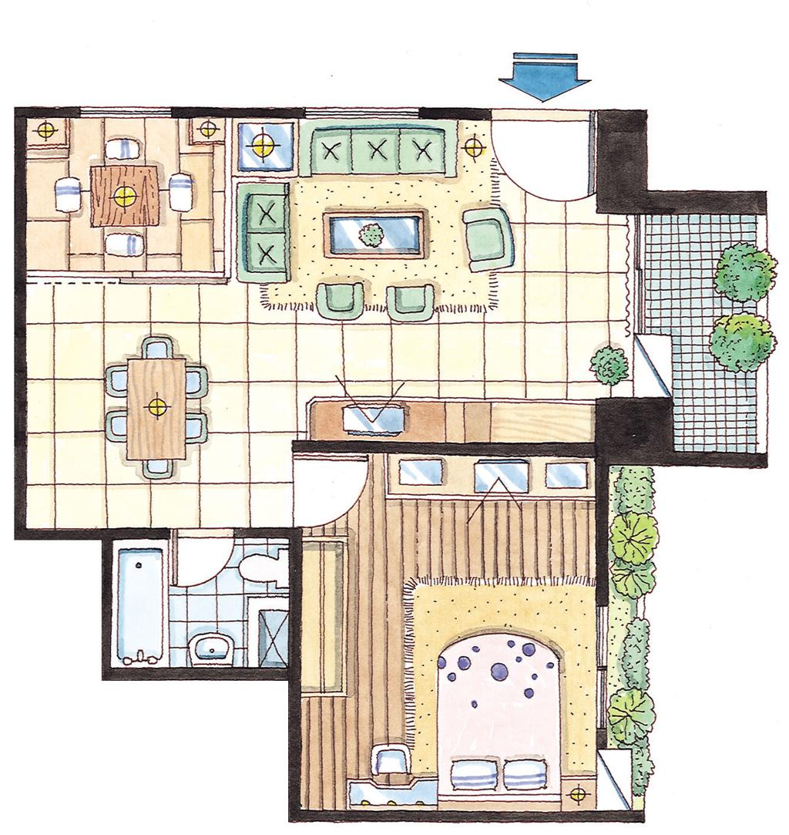
工程圖-室內配置圖
Notes:
以鳥瞰方式，用符號表達屋內的空間安排和動線規畫。

Slide 25
Part Two
繪製立體圖

Slide 26
工程圖
立體圖：強調物體外形
平面圖：講究物體真實尺度的
製圖最基本的要求：
選擇適當的表現方式來繪製工程圖

Slide 27
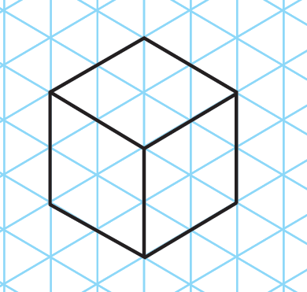
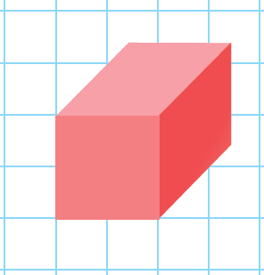
繪製立體圖
等角圖
  長、寬、高三軸夾角皆為120度
等斜圖
  三軸中的兩軸呈90度
  各軸線上或與軸線平行之
  直線上單位線 長比為1︰1︰1

Slide 28
120度
等角圖
120度
120度

Slide 29

1-1

Slide 30

1-2
寬5
深2
寬5
深2
高 4
高 4

Slide 31
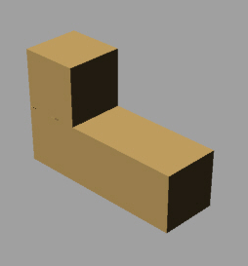
1-3
深2
深2
寬2
高4
高4
寬6
高2
寬6

Slide 32
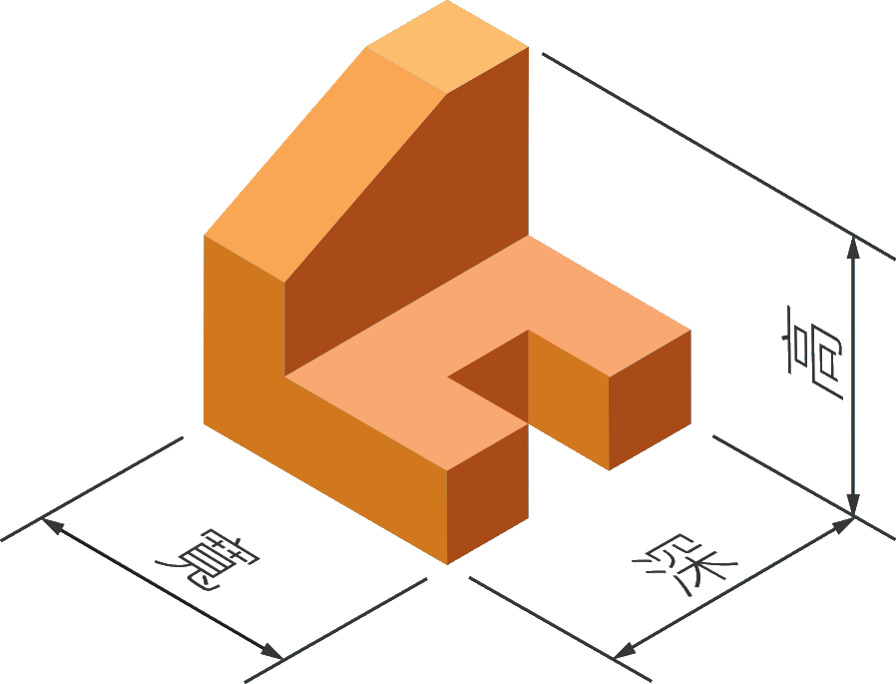
1-4

Slide 33
1-4

Slide 34
1-4

Slide 35
1-4

Slide 36
1-4

Slide 37
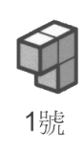
2-1

Slide 38
2-1
120度
120度
120度
只有這種畫法嗎?

Slide 39
2-1

Slide 40
2-1

Slide 41
2-1

Slide 42
A
B
2-1
C
D
最好的畫法?

Slide 43

直徑4
高4
怎麼畫

Slide 44
1-5
物體
圓形
e
g
o
k
f
畫成
橢圓形
1 : 2 :
2 : 1
e
g
o
k
f

Slide 45
物體
圓形
畫成
橢圓形

Slide 46
直徑4
1-6
直徑4
高6
高6

Slide 47
直徑4
1-6
直徑4
高6
高6

Slide 48

1-7
直徑4
長6
深1
直徑4
寬6
直徑4

Slide 49
1-7
直徑4
長6
直徑4
寬6
直徑4

Slide 50
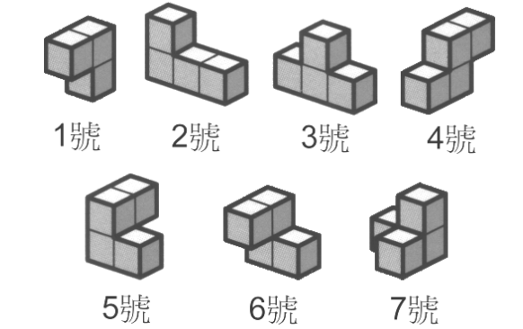
加分題：將2-7號畫出來

